Slide 1
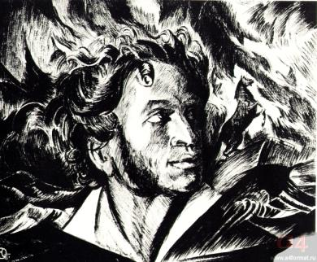
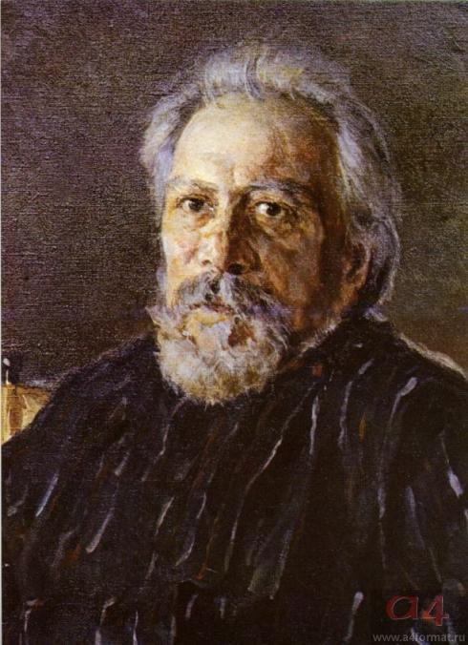
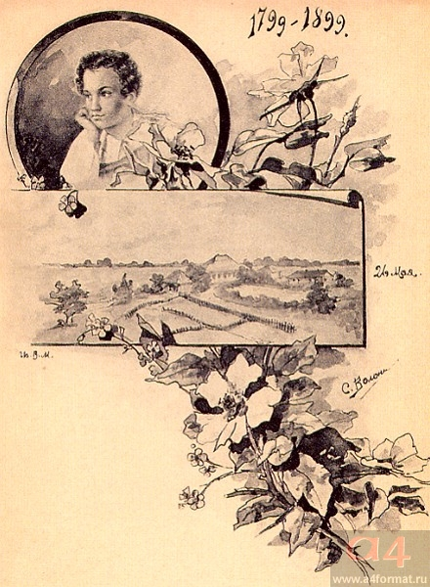
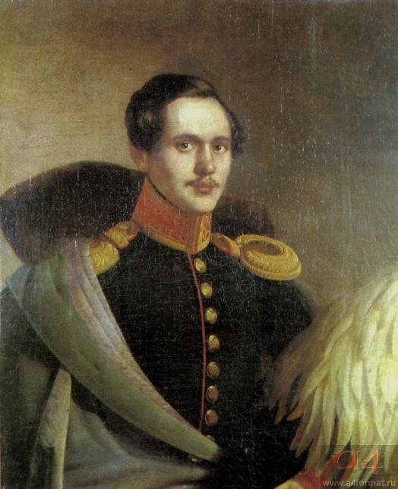
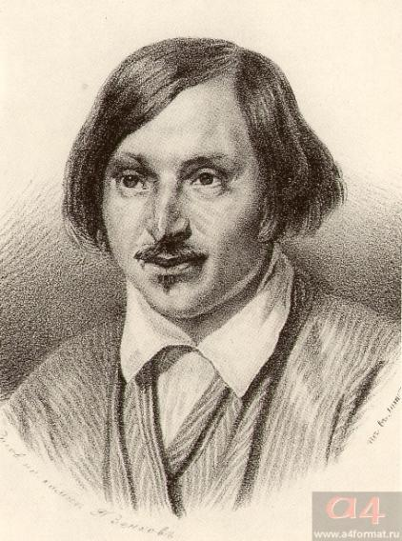
  СВОЯ ИГРА
8 класс

Slide 2
3 тур 2 тур 1 тур
Автор произведения
Сцена из произведения
Герои произведения
Место действия
Теория литературы
Крылатое выражение
Финал
10
20
30
40
50
60
10
20
30
40
50
60
10
20
30
40
50
60
10
20
30
40
50
60
10
20
30
40
50
60
10
20
30
40
50
60
10
20
30
40
50
60

Slide 3
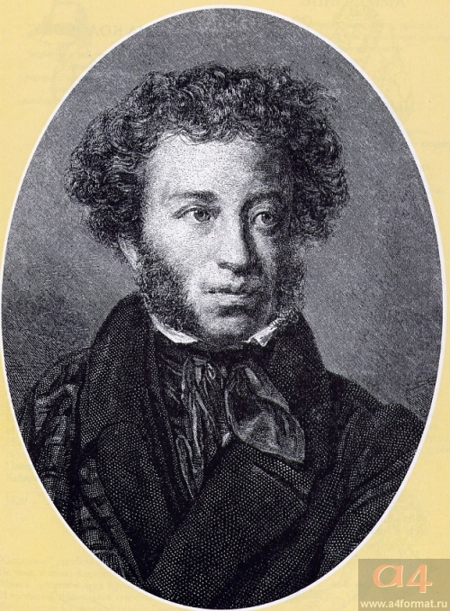
Автор произведения 10
Этому писателю суждено было стать летописцем крестьянского мятежа 18 века. Его перу принадлежит «История Пугачева»
ответ

Slide 4
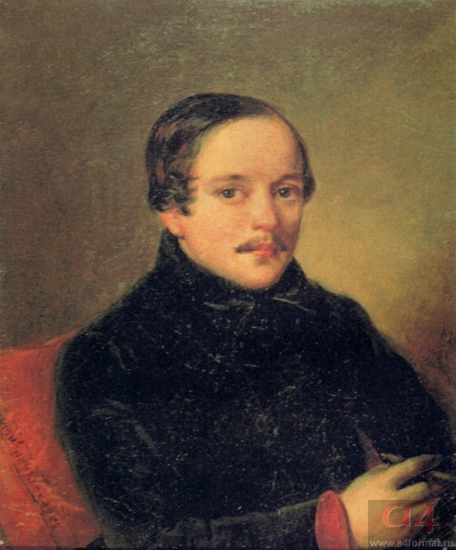
Автор произведения 20
Всё, что им создано за тринадцать лет творчества, - это подвиг во имя свободы и родины. Он был гениальным поэтом, так рано погибшим, но оставшимся навсегда молодым и бессмертным в своих произведениях
ответ

Slide 5
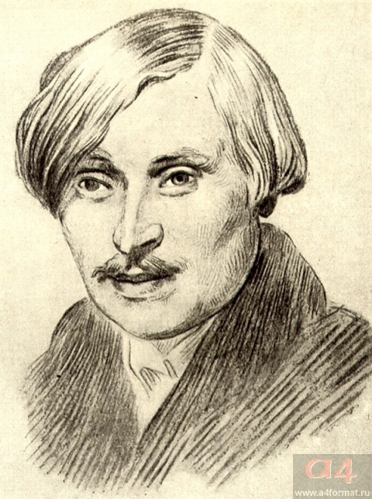
Автор произведения 30
Этот писатель был в дружеских отношениях с А. С. Пушкиным. Дважды встречался с Лермонтовым. На званом обеде у него Лермонтов М.Ю. читал «Мцыри»
ответ

Slide 6
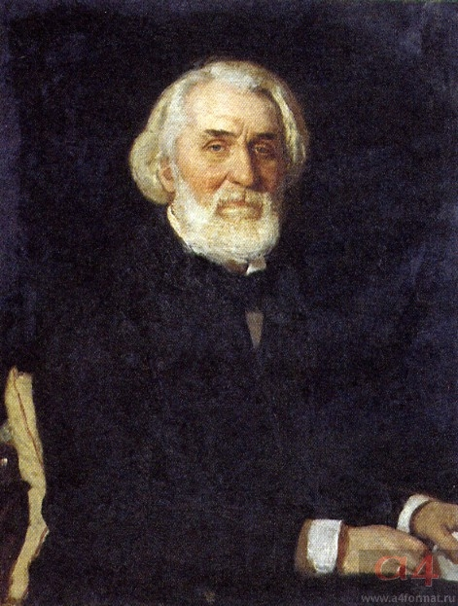
Автор произведения 40
Был в числе тех, кто откликнулся в печати на смерть Н.В. Гоголя в 1852 году. Любил путешествовать за границей, любил охоту, русскую природу. Создал цикл рассказов, которые сыграли определенную роль в отмене крепостного права в России
ответ

Slide 7
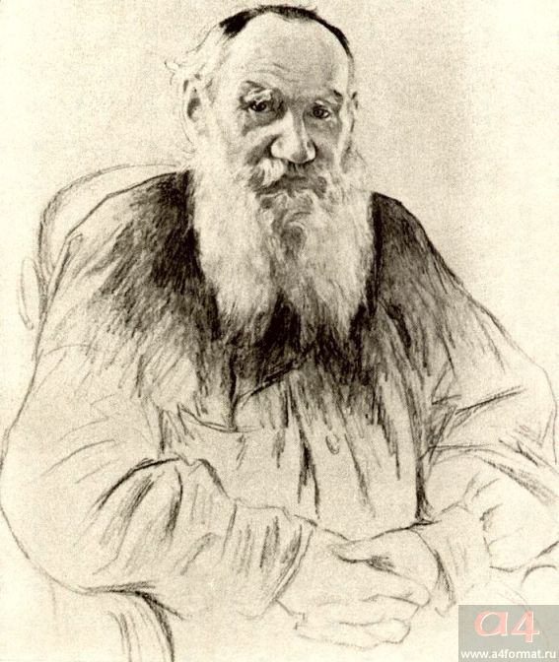
Автор произведения 40
Был студентом Казанского университета, военным, писателем – художником, путешественником, сельским хозяином, педагогом, философом, проповедником, обличителем неправды
ответ

Slide 8
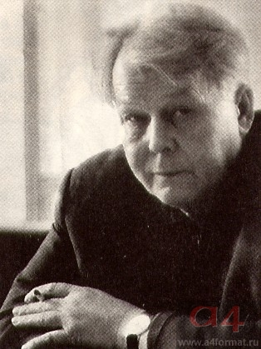
Автор произведения 60
Воевал на фронтах Великой Отечественной войны, был военным корреспондентом, написал «Книгу про бойца»
ответ

Slide 9
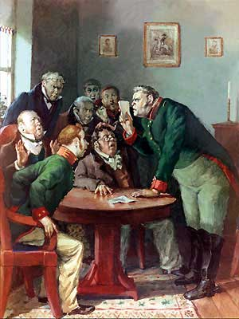
Сцена из произведения 10
К нам едет ревизор!
ответ

Slide 10
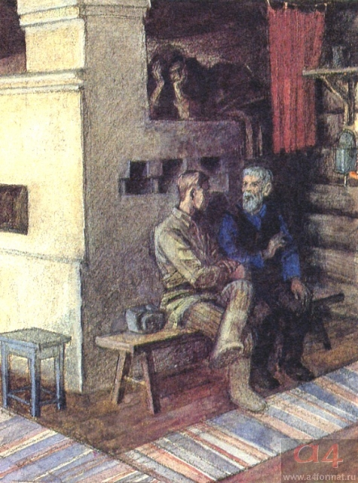
Сцена из произведения 20
«Два солдата».
Твардовский А.Т.
«Василий Тёркин»
ответ

Slide 11
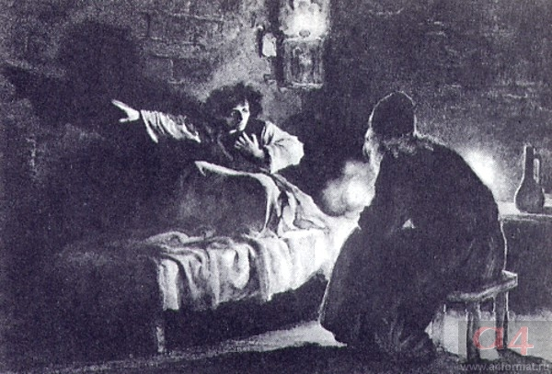
Сцена из произведения 30
Исповедь Мцыри
ответ

Slide 12
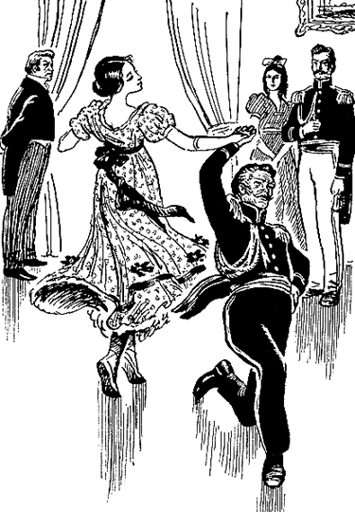
Сцена из произведения 40
Полковник и Варенька на балу
Л.Н. Толстой.
«После бала»
ответ

Slide 13
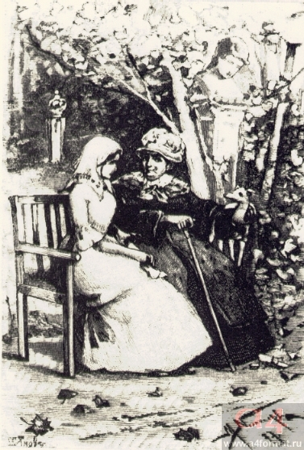
Сцена из произведения 50
Маша Миронова и императрица.
А.С. Пушкин.
«Капитанская дочка»
ответ

Slide 14
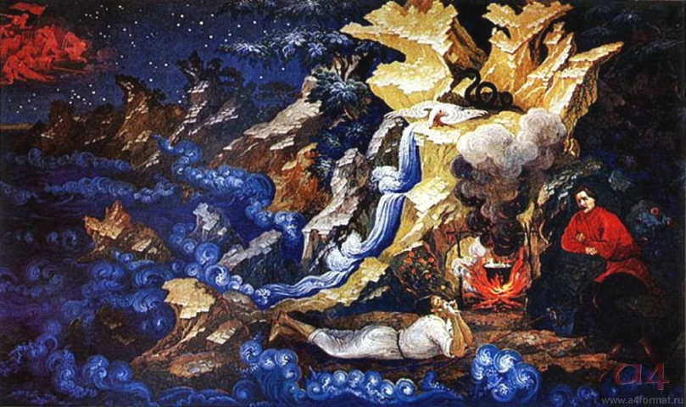
Сцена из произведения 60
Песня о Соколе
А.М. Горький
ответ

Slide 15
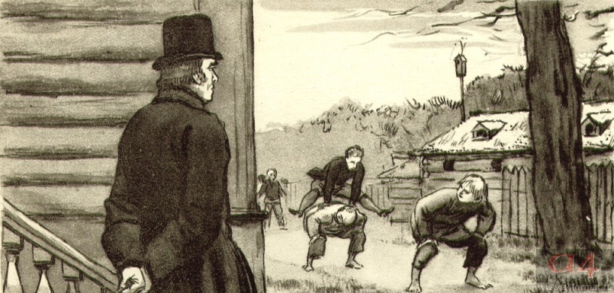
Герои произведения 10
Петруша Гринёв
ответ

Slide 16
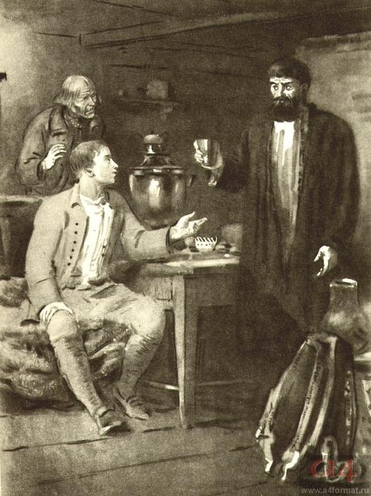
Герои произведения 20
Он был лет сорока, росту среднего, худощав и широкоплеч. В черной бороде его показалась проседь; живые большие глаза так и бегали…
Емельян Пугачев
ответ

Slide 17
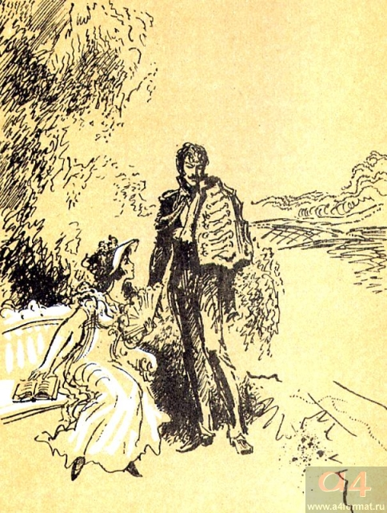
Герои произведения 30
Ему было около двадцати шести лет. Он приехал в отпуск свои поместья… Поведенье его с … было просто и свободно… Он казался нрава тихого и скромного, но молва уверяла, что некогда он был ужасным повесою…
Полковник Бурмин.
А.С. Пушкин. «Метель»
ответ

Slide 18
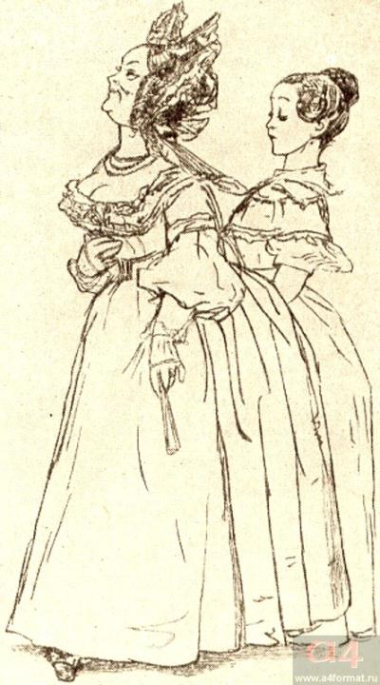
Герои произведения 40
Провинциальная кокетка, еще не совсем пожилых лет, воспитанная вполовину на романах и альбомах, вполовину на хлопотах в своей кладовой и девичьей
Анна Андреевна.
«Ревизор»
ответ

Slide 19
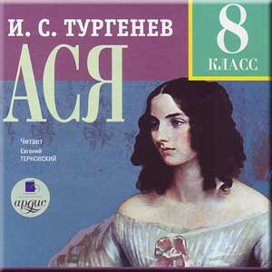
Герои произведения 50
Было что-то своё , особенное, в складе её смугловатого круглого лица, с небольшим тонким носом, почти детскими щечками…
Она была грациозно сложена, но как будто ещё не вполне развита
ответ

Slide 20
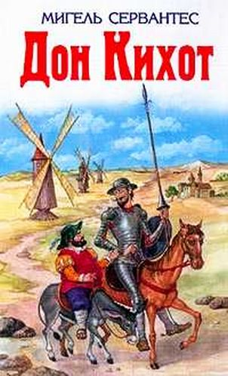
Герои произведения 60
Возраст …приближался к пятидесяти годам; был он крепкого сложения, телом сухопар, лицом худощав, любитель вставать спозаранку, заядлый охотник
ответ

Slide 21
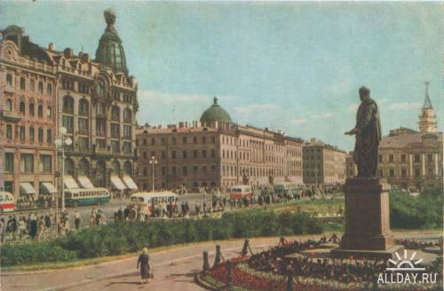
Место действия 10
Настя, дочь Катерины Петровны и единственный родной человек, жила далеко, в…
Ленинград.
К.Г. Паустовский.
«Телеграмма»
ответ

Slide 22
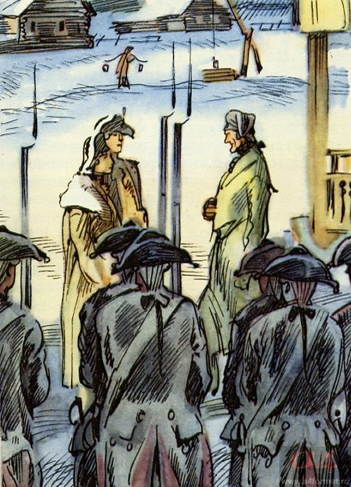
Место действия 20
…крепость находилась в сорока километрах от Оренбурга…
Белогорская крепость.
А.С. Пушкин.
«Капитанская дочка»
ответ

Slide 23
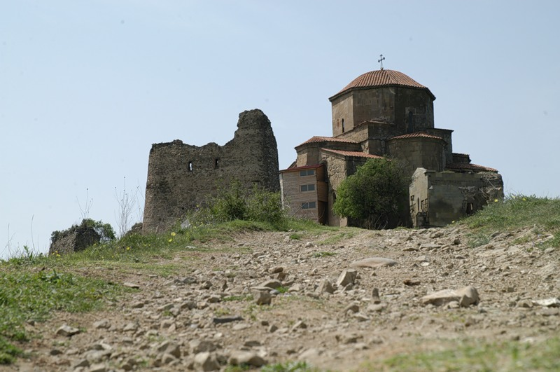
Место действия 30
Немного лет тому назад,
Там, где, сливаяся, шумят,
Обнявшись, будто две сестры,
Струи Арагвы и Куры,
Был…
Монастырь.
М.Ю. Лермонтов.
«Мцыри»
ответ

Slide 24
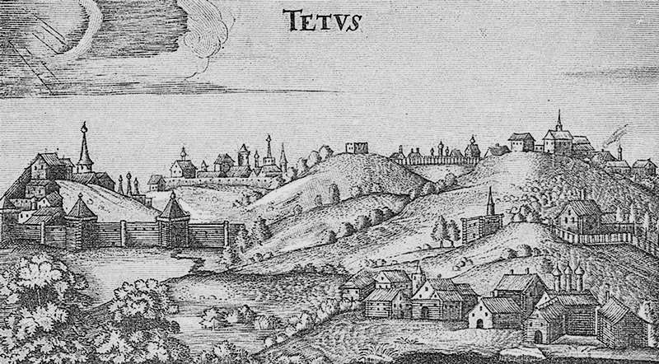
Место действия 40
Действие гоголевской комедии «Ревизор» происходит в …
В уездном городе Н..
ответ

Slide 25
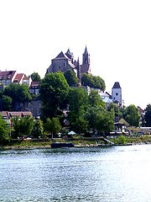
Место действия 50
Итак, лет двадцать тому назад я проживал в…
Городок мне понравился своим местоположением у подошвы двух холмов, своими дряхлыми стенами и башнями, крутым мостом над светлой речкой…
Немецкий городок
на берегу Рейна.
И.С. Тургенев.
«Ася»
ответ

Slide 26
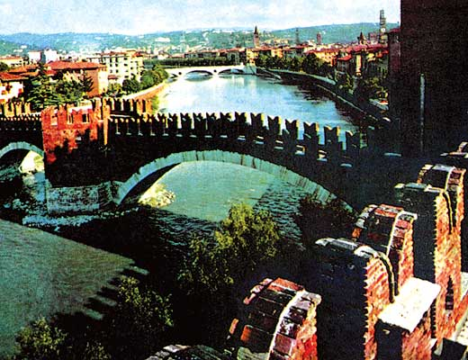
Место действия 60
Где жили Ромео и Джульетта?
верона
ответ

Slide 27
Теория литературы 10
Олицетворение
Разновидность метафоры, троп, состоящий в перенесении свойств живого существа на неодушевленные предметы
ответ

Slide 28
Теория литературы 20
Образное словоупотребление, основанное на преувеличении.
Например: «сто лет не виделись», «век живи – век учись»
Гипербола
ответ

Slide 29
Теория литературы 30
Сравнение
Троп, близкий к метафоре, отличающийся от неё наличием специальных сравнительных союзов как, будто, словно, точно, подобно
ответ

Slide 30
Теория литературы 40
Анафора
Повторение отдельных слов или оборотов в начале отрывков, из которых состоит высказывание (предложений, частей предложений, стихотворных строк, строф, абзацев и т.д.)
ответ

Slide 31
Теория литературы 50
Оксюморон
Фигура, близкая к антитезе, состоящая из двух противоположных друг другу понятий в едином высказывании: «стареющий юноша», «красноречивое молчание», «горькая радость»
ответ

Slide 32
Теория литературы 60
Повторение слов или выражений в конце смежных отрывков: «Всегда наслаждаться – значит вовсе не наслаждаться»
Эпифора
ответ

Slide 33

Крылатое выражение 10
Человек создан для счастья, как птица для полёта
Парадокс
ответ

Slide 34
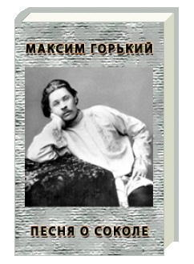
Крылатое выражение 20
Рожденный ползать – летать не может
ответ

Slide 35
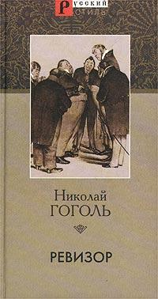
Крылатое выражение 30
Чему смеётесь? Над собой смеетесь!...
ответ

Slide 36

Крылатое выражение 40
Смертный бой не ради славы,
Ради жизни на земле
ответ

Slide 37
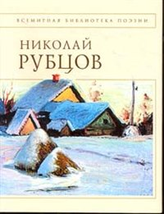
Крылатое выражение 50
Душа обязана трудиться…
ответ

Slide 38
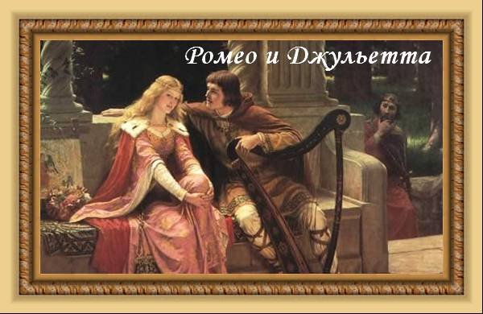
Крылатое выражение 60
Нет повести печальнее на свете…
ответ

Slide 39

Финал 10
Звали Сольвейг за русые волосы и большие холодные глаза
Настю, героиню рассказа К.Г. Паустовского «Телеграмма», художники звали… за…
ответ

Slide 40
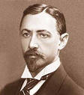
Финал 20
Молчат гробницы, мумии и кости,-
Лишь слову жизнь дана.
Из древней тьмы, на мировом погосте,
Звучат лишь Письмена!
И нет у нас иного достоянья!
Умейте же беречь
Хоть в меру сил, в дни злобы и страданья
Наш дар бесценный – речь
Кто автор этих строк?
И.А. Бунин
ответ

Slide 41
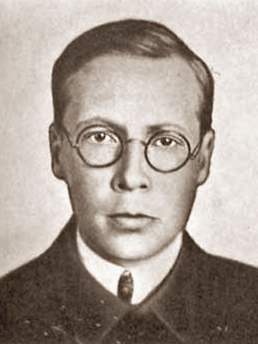
Финал 30
Я воспитан природой суровой,
Мне довольно заметить у ног
Одуванчика шарик пуховый,
Подорожника твердый клинок.
Чем обычней простое растенье,
Тем живее волнует меня
Первых листьев его появленье
На рассвете весеннего дня
Кто автор этих строк?
Н.А. Заболоцкий
ответ

Slide 42
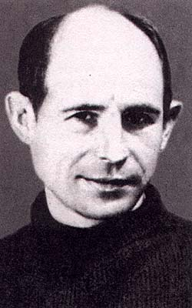
Финал 40
Не порвать мне мучительной связи
С долгой осенью нашей земли,
С деревцом у сырой коновязи,
С журавлями в холодной дали…
Но люблю тебя в дни непогоды
И желаю тебе навсегда,
Чтоб гудели твои пароходы,
Чтоб свистели твои поезда!
Кто автор этих строк?
Н.М. Рубцов
ответ

Slide 43
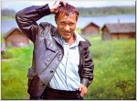
Финал 50
Видел же я потом других людей… Вовсе не лодырей, нет, но… свою жизнь они понимают иначе. Да сам я её понимаю теперь иначе! Но только, когда смотрю на эти холмики, я не знаю: кто из нас прав, кто умнее?
Кто автор этих строк?
В.М. Шукшин
ответ

Slide 44
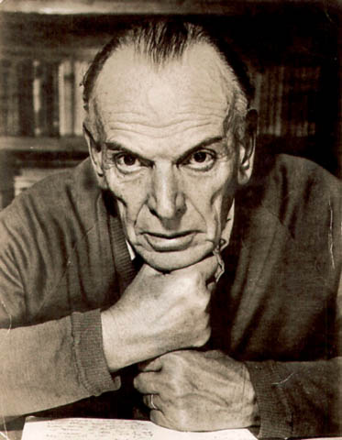
Финал 60
Ещё в детстве появилось у меня пристрастие к географическим картам. Я мог сидеть над ними по нескольку часов как над увлекательной книгой.
Кто автор этих строк?
К.Г. Паустовский
ответ

Slide 45
Использованные источники
Слайд 1, 2-18 - a4format.ru@gmail.com
Обложки книг - all-ebooks.com
Обложки книг - www.libring.ru
Фотографии писателей - http://miresperanto.narod.ru/tradukoj/trutoj.htm
Фотографии писателей - www.liveinternet.ru
Фотографии писателей - s1226.net.ru
7. Литература. Учебник – хрестоматия под редакцией Г.И. Беленького

